Slide 1
Муниципальное дошкольное образовательное учреждение «Детский сад № 79»
«Духовно – нравственное воспитание дошкольников»
посредством его приобщения к ценностям православной культуры
из опыта работы воспитателя Кажаевой Юлии Владимировны
Саранск 2019г

Slide 2
Актуальность
Духовно-нравственное воспитание дошкольников, на сегодняшний день, является актуальной темой. Этот возраст выбран не случайно: именно этот период жизни ребенка наиболее сенситивен для начала развития личности человека, ее становления, формирования самосознания, для закладки нравственных мотивов и качеств, понятия морали. В дошкольном возрасте дети накапливают первый опыт нравственного поведения, у них формируются первые навыки организационного и дисциплинированного поведения, навыки положительных взаимоотношений со сверстниками и взрослыми, навыки самостоятельности, умение поддерживать порядок и чистоту окружающей обстановки, занять себя интересной и полезной деятельностью. Искажения в развитии личности особенно опасны в дошкольном возрасте, когда закладывается способность различать «добро» и «зло», складываются нравственные эталоны, постигается духовная культура своего народа. Неполноценное, а то и искаженное духовно-нравственное развитие ребенка является причиной деформаций его социального развития .

Slide 3
Тру
« Трудно не согласиться с теми, кто утверждает, что без христианства, православной веры, без возникшей на их базе культуры вряд ли состоялась бы Россия. Поэтому важно вернуться к этим первоисточникам, когда мы вновь приобретаем себя, ищем нравственные основы жизни»
В. Путин

Slide 4
Цель: духовно – нравственное развитие личности ребенка дошкольника на основе православных ценностей и традиций русского народа

Slide 5
Задачи:
Ввести детей в круг основных православных праздников и духовно-нравственного уклада жизни.
Приобщать детей к нравственным устоям православной культуры на основе изучения примеров из жизни святых и конкретных исторических лиц.
Воспитывать у детей чувство любви и уважения к Родине, своему народу, культуре.
Содействовать формированию уважительного, внимательного, милосердного отношения к ближним, почтения и любви к родителям и другим людям .
Оказывать помощь семье в формировании личности ребенка на основе приобщения к традициям православной духовной культуры.
Помогать в освоении социальных навыков и навыков произвольного поведения, внимательности, терпеливости, усердия, трудолюбия.

Slide 6
Результаты анкетирования родителей
Некоторые из вопросов анкеты:
1. Как часто Вы бываете в православном храме ?
2. Вы хотели бы, чтобы Ваш ребенок знал основы православной
культуры?
3. Хотели бы Вы узнать, как правильно по- христиански
воспитывать ребенка?
4. Хотели бы Вы, чтобы в детском саду проводились совместные
мероприятия со священнослужителями?

Slide 7
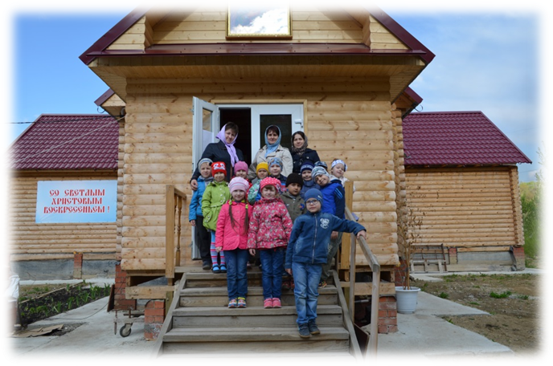
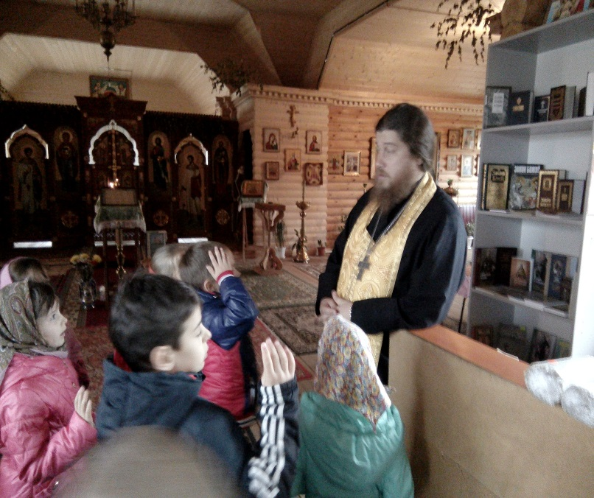
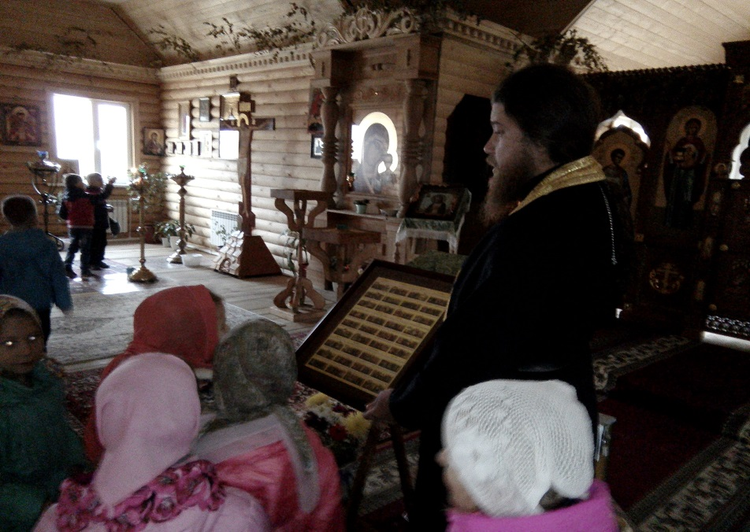
Основные направления работы
1. Взаимодействие детского сада и прихода
во имя Св.Прав. Иоанна Кронштадтского Саранского Благочиния

Slide 8
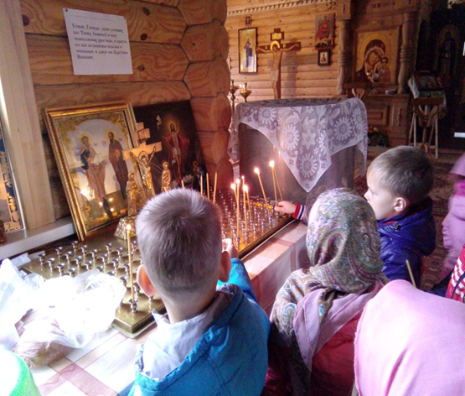

Slide 9
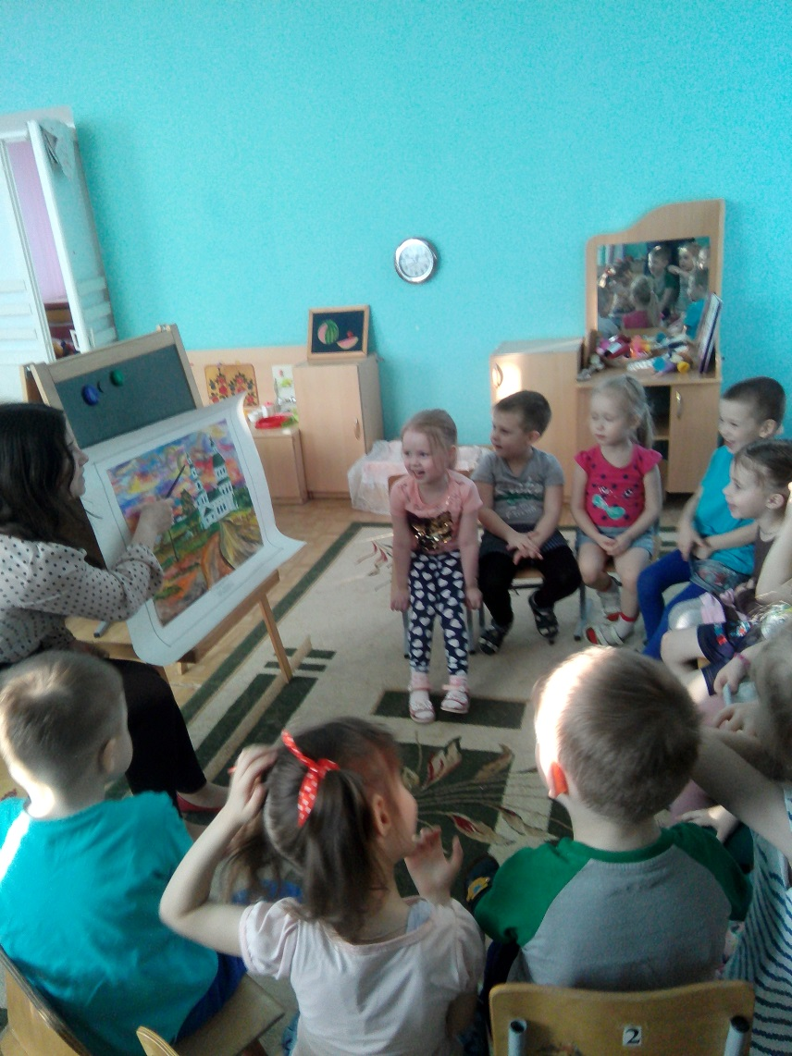
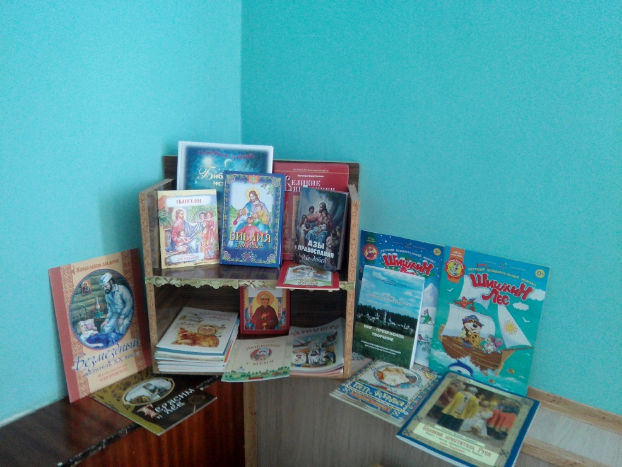
2. Духовно-нравственное воспитание детей дошкольного возраста
Духовно-образовательное (занятия, беседы, устные поучения).

Slide 10
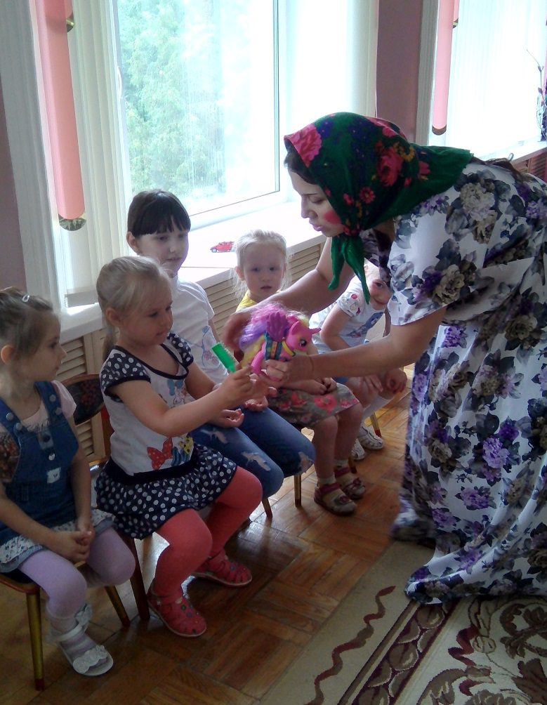
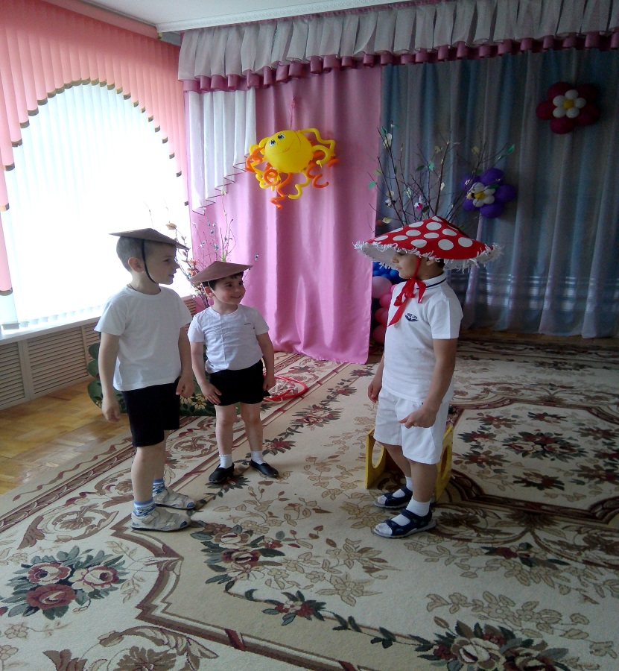
Воспитательно - оздоровительное (праздники, игры подвижные и ролевые, прогулки, экскурсии, походы).

Slide 12
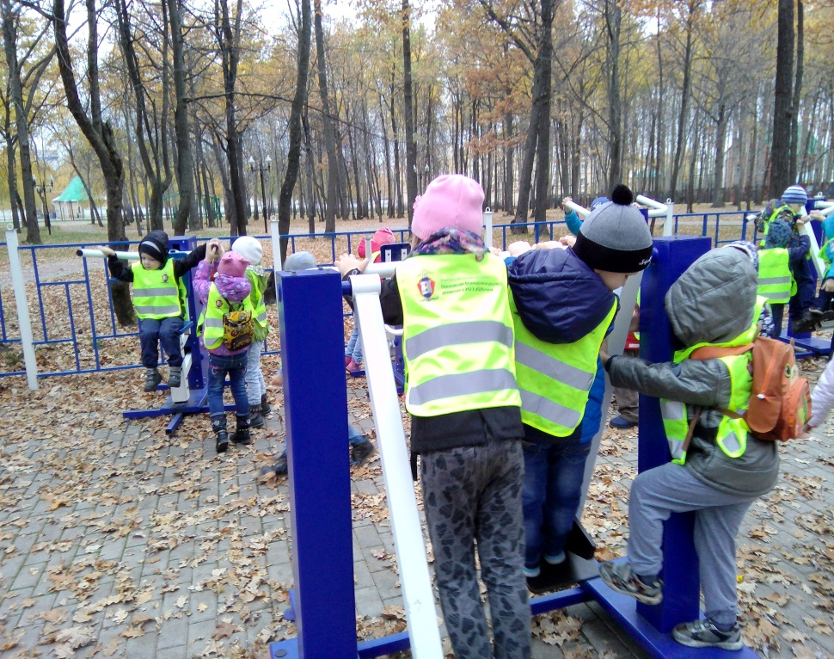

Slide 13
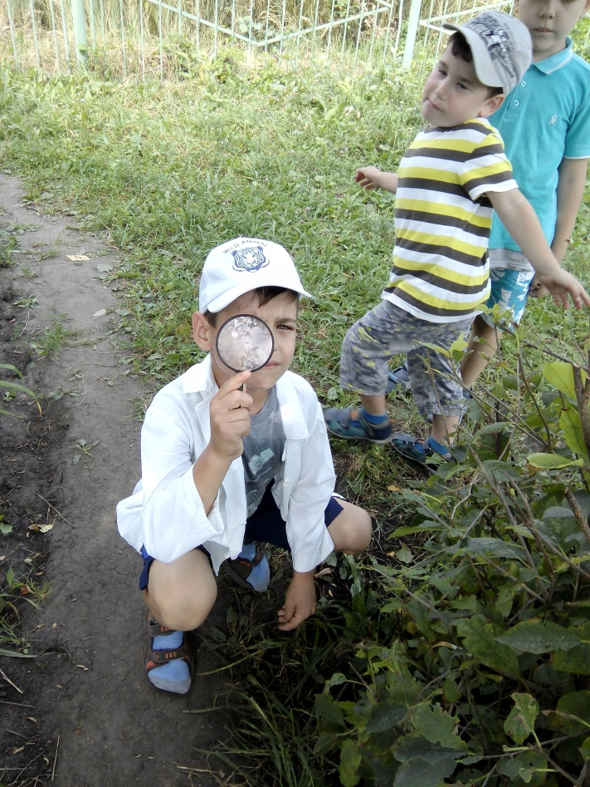

Slide 14
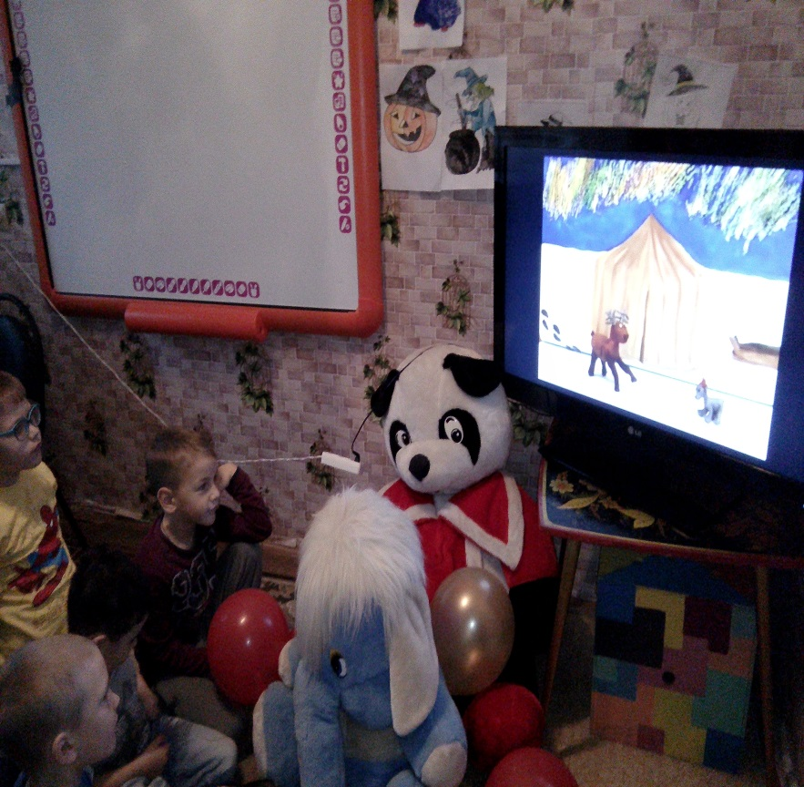
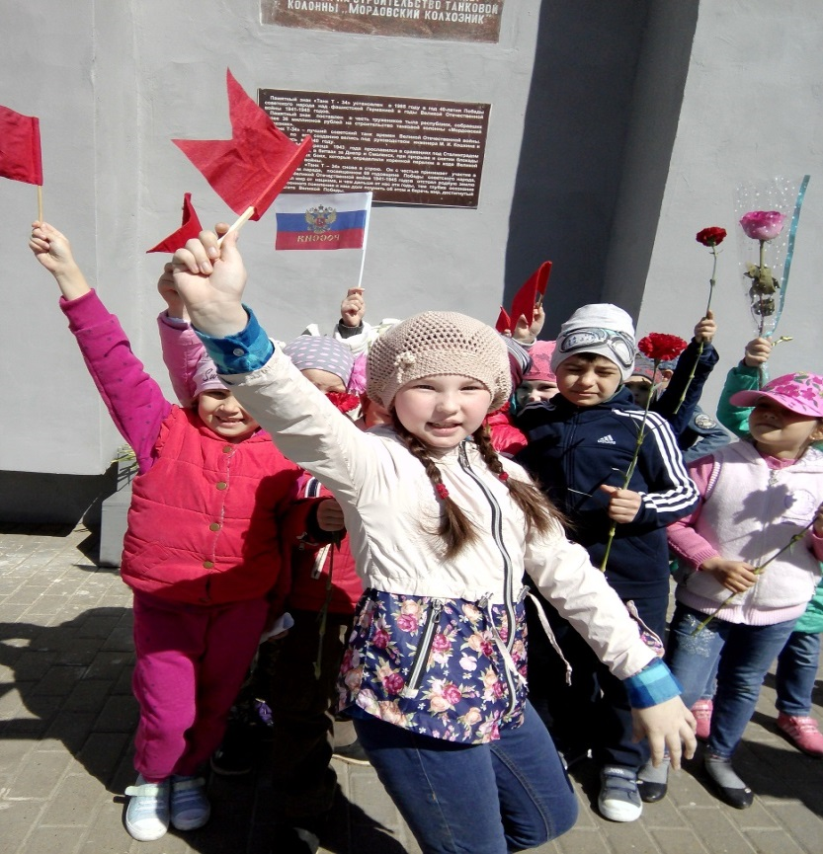
Культурно-познавательное (встречи, целевые прогулки, экскурсии, просмотр видеофильмов, прослушивание аудиокассет).

Slide 15
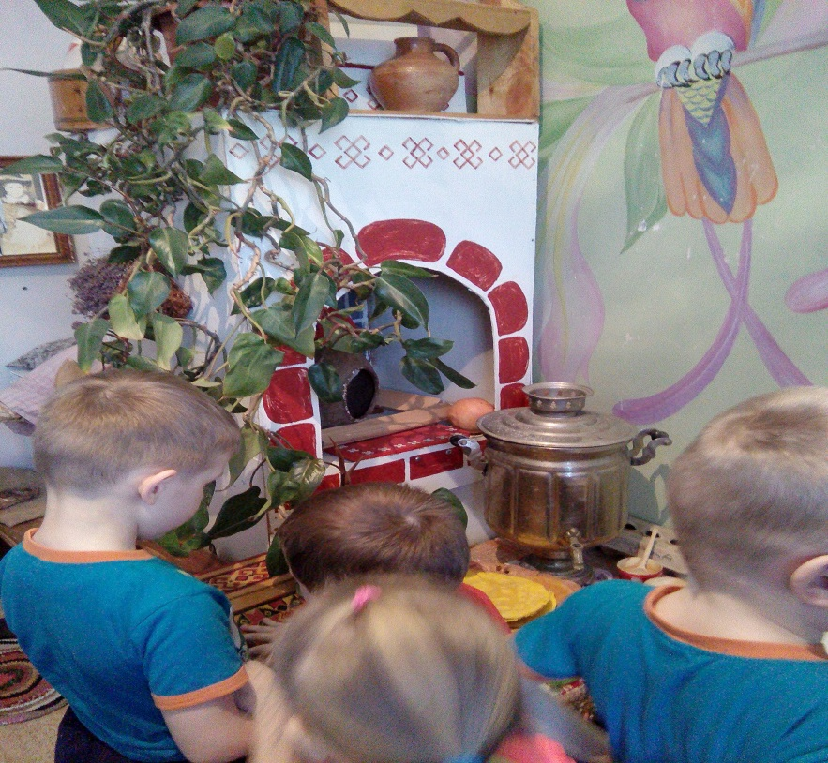

Slide 16
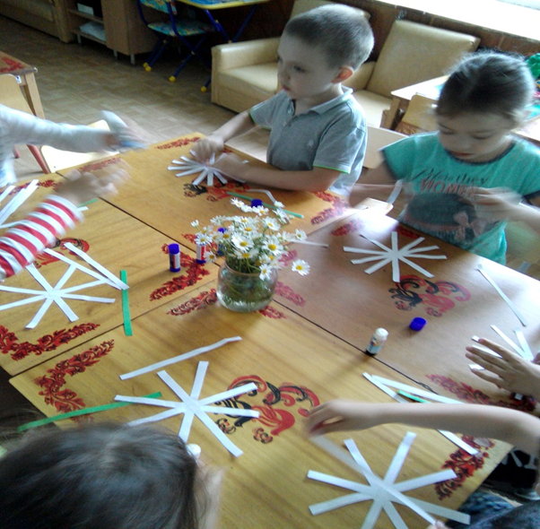
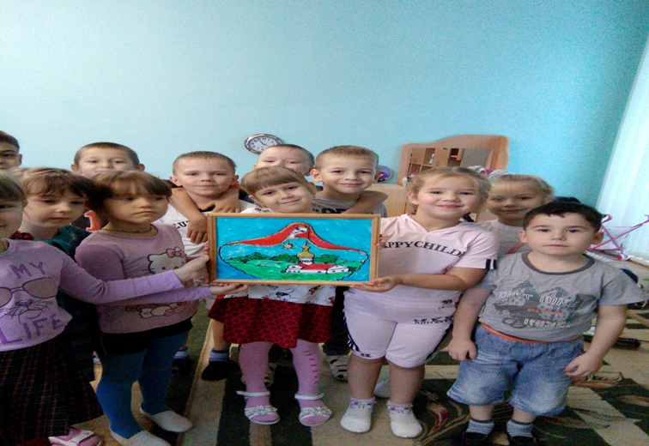
Нравственно-трудовое (труд по самообслуживанию, труд по интересам, продуктивная деятельность, изготовление подарков к праздникам).

Slide 17
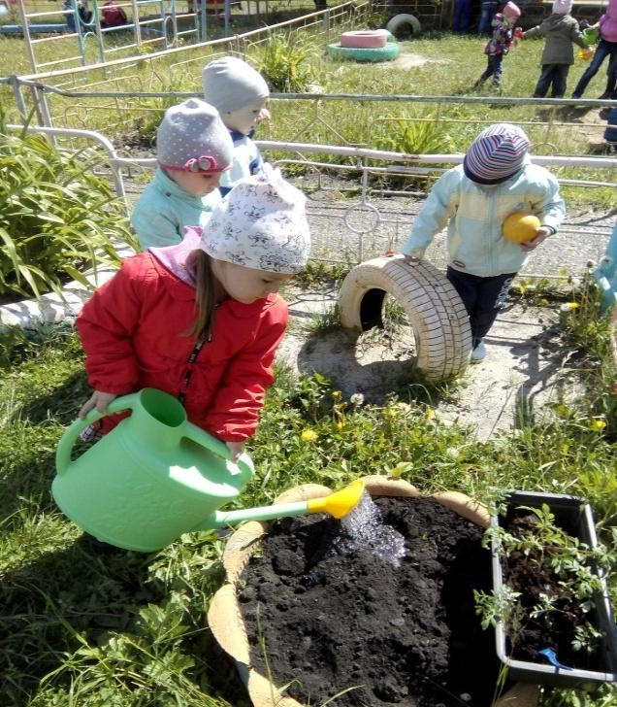
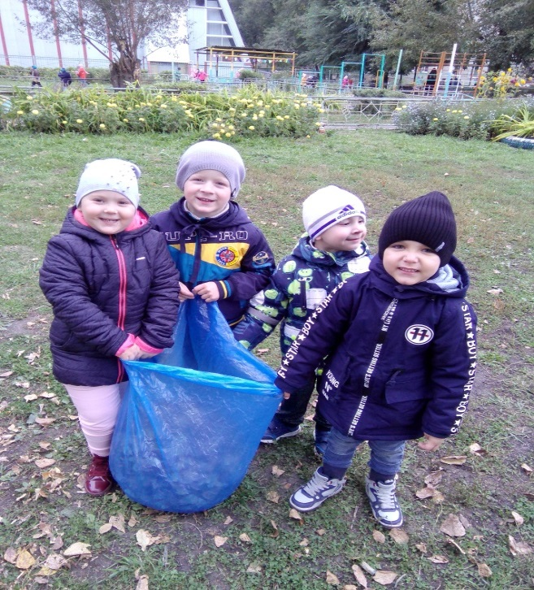
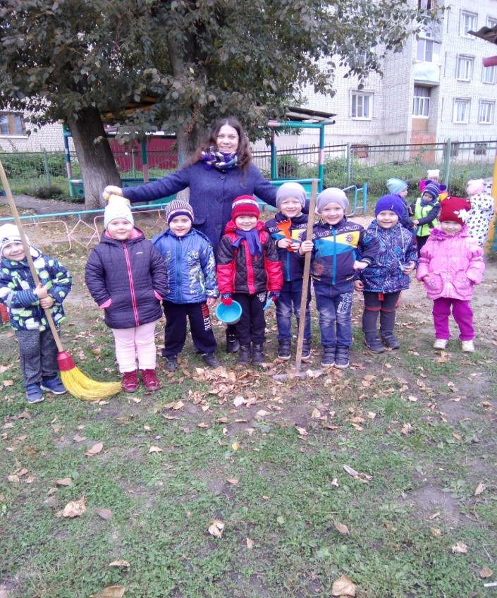

Slide 18
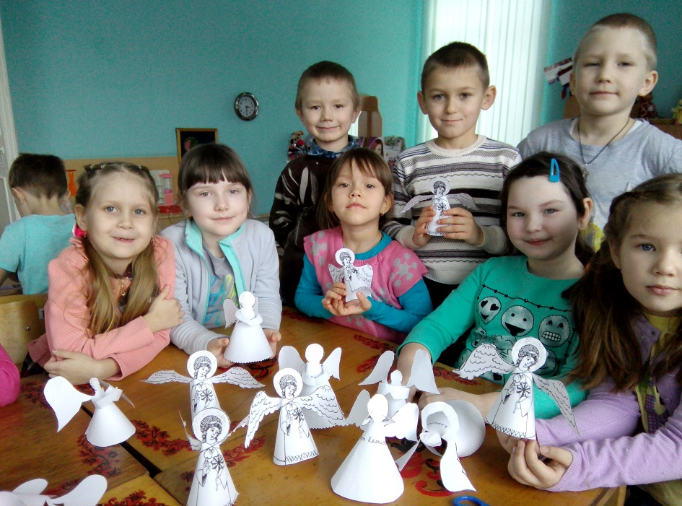
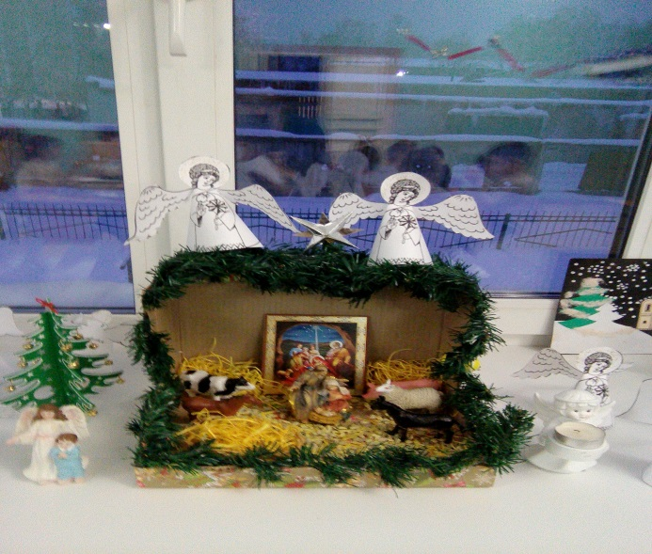

Slide 19
Формы работы с детьми
Кружковые занятия, беседы, игры нравственного и духовно-нравственного содержания.
Все виды творческой художественной деятельности детей.
Проведение совместных праздников.
Слушание православных сказок, рассказов.
Экскурсии, целевые прогулки к храму, в храм.
Организация выставок (совместная деятельность детей и родителей).
Постановка сказок духовно - нравственного содержания.
Организация совместного проживания событий взрослыми и детьми.

Slide 20
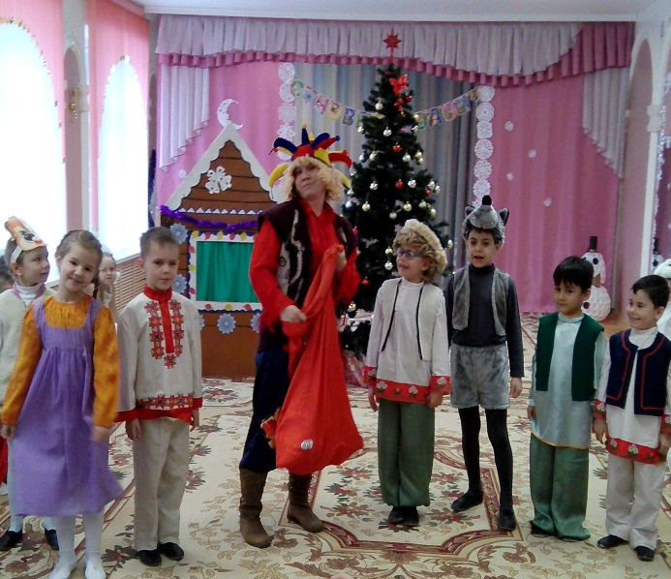
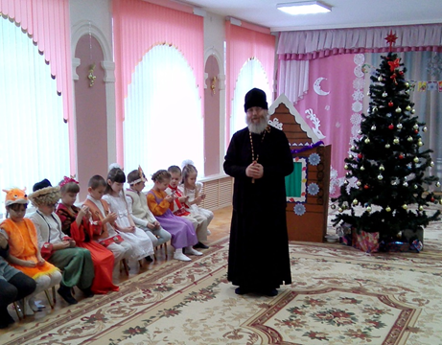
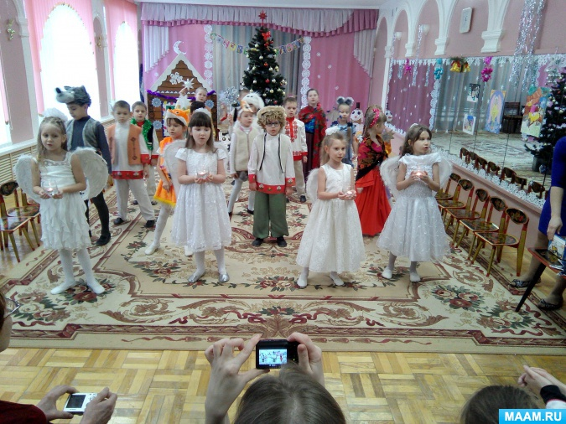
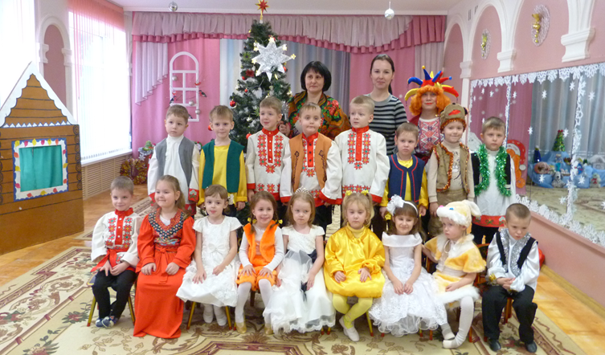
Формы и методы работы с детьми
1.Организация и проведение православных праздников
Светлый праздник Рождества! Нет счастливей торжества!

Slide 21
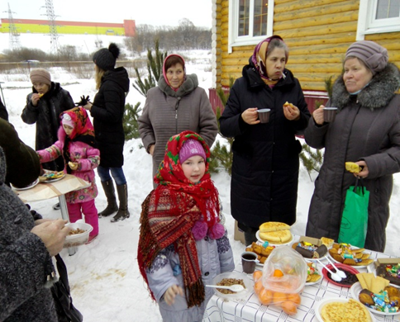
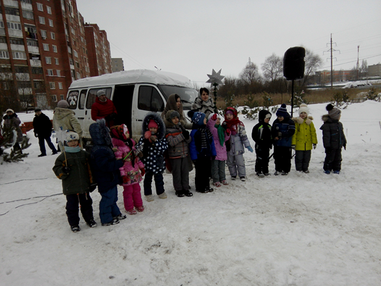
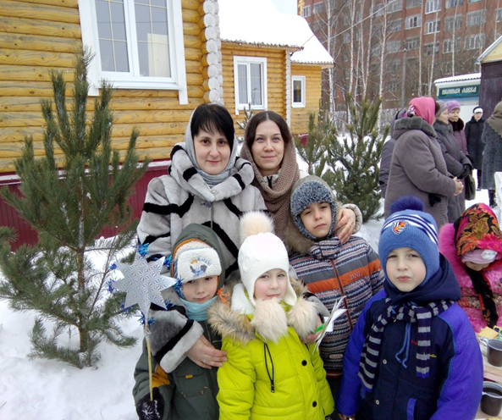
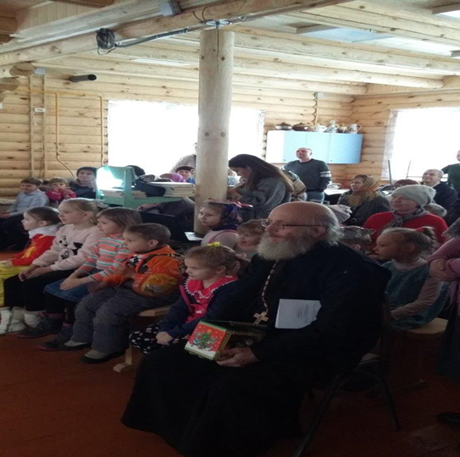
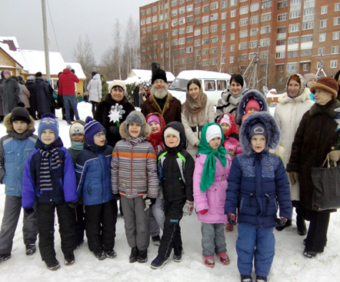

Slide 22
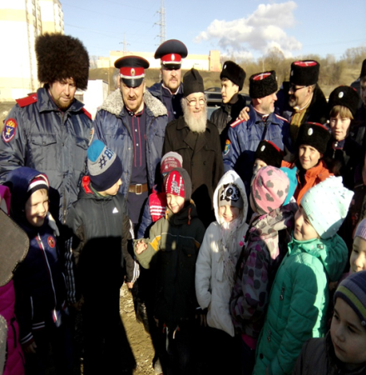
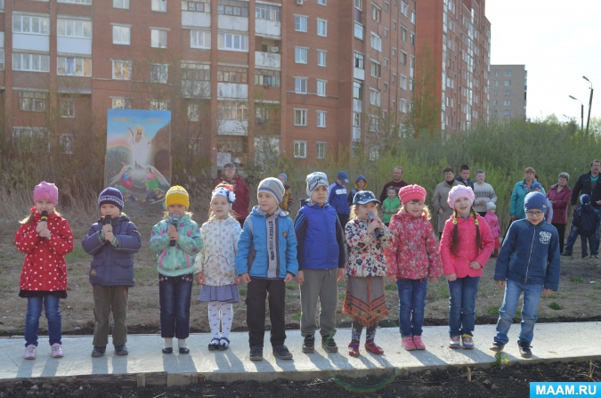
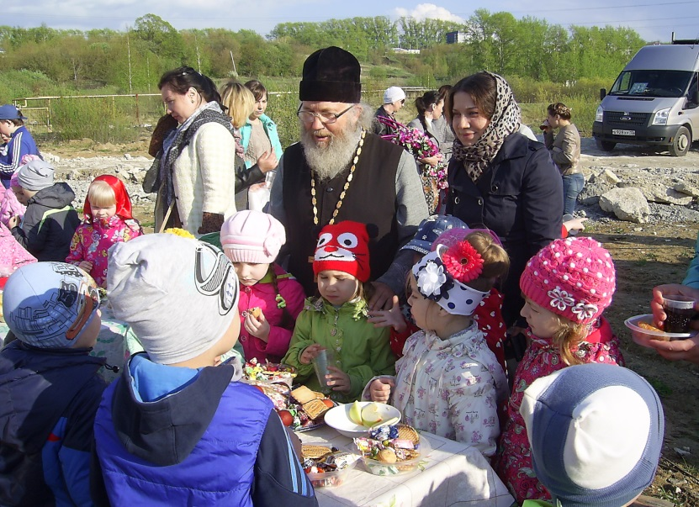
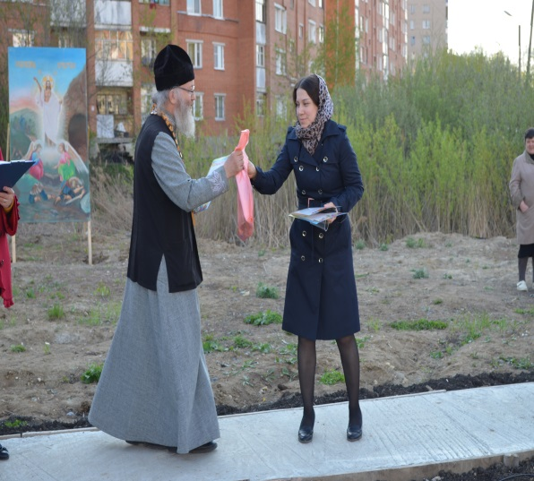
Пасха! В трубы золотые ангелы трубят с небес! Будьте счастливы живые, радуйтесь! Христос Воскрес!

Slide 23
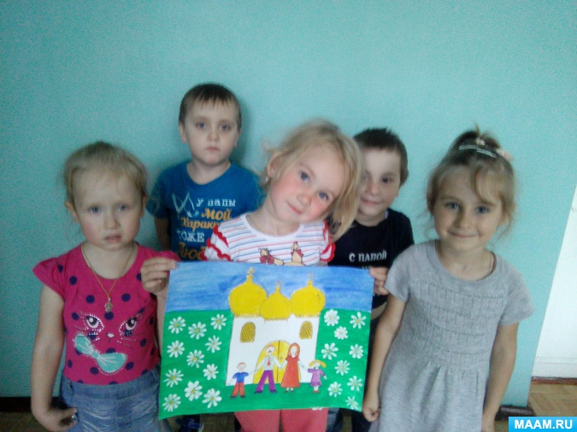
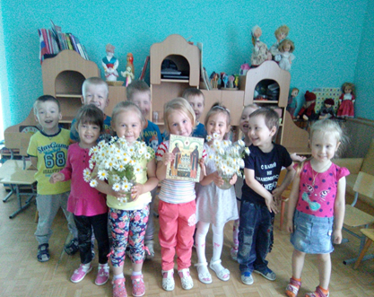
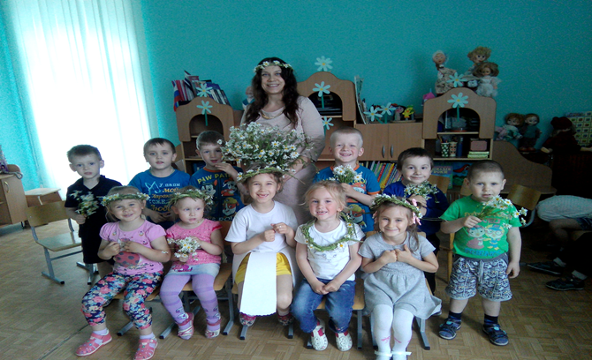
День Семьи, Любви и Верности

Slide 24
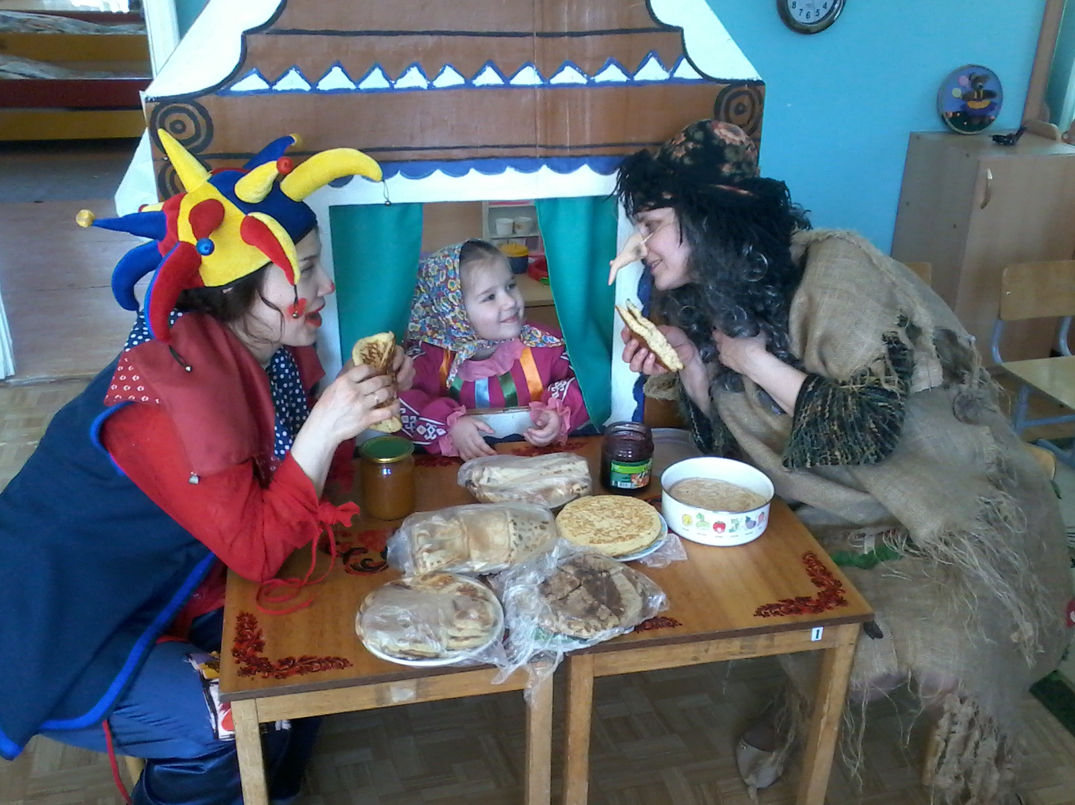
2.Организация и проведение народных праздников
Собирайся народ! В гости Масленица ждет, Мы зовем к себе тех - кто любит веселье и смех!

Slide 25
Формы работы с родителями
проведение совместных мероприятий (выставки, конкурсы, благотворительные ярмарки);
анкетирование родителей с целью выявления ошибок и коррекции процесса духовно-нравственного воспитания в семье;
опросники по выявлению духовно - нравственных качеств личности дошкольников;
наглядные виды работы: консультации для родителей, папки-передвижки, выставки детских работ;
экскурсии;
индивидуальная работа с детьми дома;
совместные с родителями праздники, спектакли, именины детей;
помощь родителей детскому саду (облагораживание территории, участие в подготовке праздников и пр.)

Slide 26
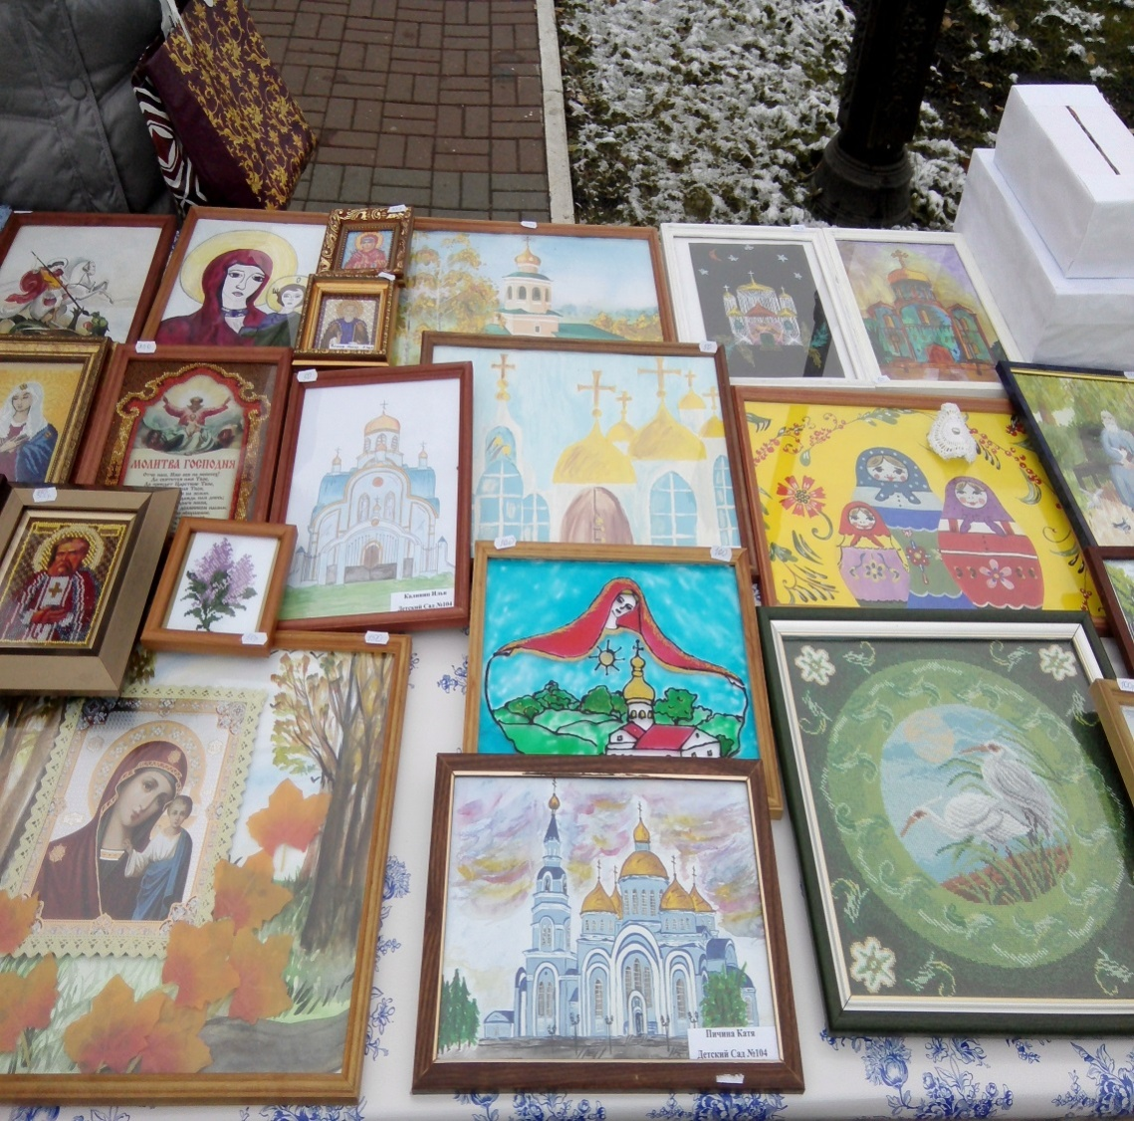
Благотворительная ярмарка (Храм Казанской Иконы Божьей Матери 4.11.2017 г)

Slide 27
Ожидаемые результаты
Воспитание всесторонне и гармонично- развитой личности;
Формирование коллектива, где каждый самоценен, и все пребывают в гармонии друг с другом;
Формирование нравственных ценностей и традиций семьи;
Расширение объёма знаний и кругозора в области духовной культуры.

Slide 28
Современная жизнь и современные требования к профессии требуют нового поиска, новых форм и методов в работе с детьми. Одна из главных задач – воспитание в детях духовно-нравственных качеств, раскрытие значения православия в жизни человека, как действия любви, добра, человечности и единения.
Чтобы оставить в душе ребенка яркие впечатления о происходящих событиях, используя разнообразные выразительные средства: художественное слово, фольклорная игра, музыка, песня, театрализация и др. непосредственное участие каждого ребенка в утреннике, посвященному православному празднику, дает возможность детям соприкоснуться с культурой своего народа через творчество, искусство, открыто проявить собственное эмоциональное переживание радости, удивления, восхищения.

